Slide 1
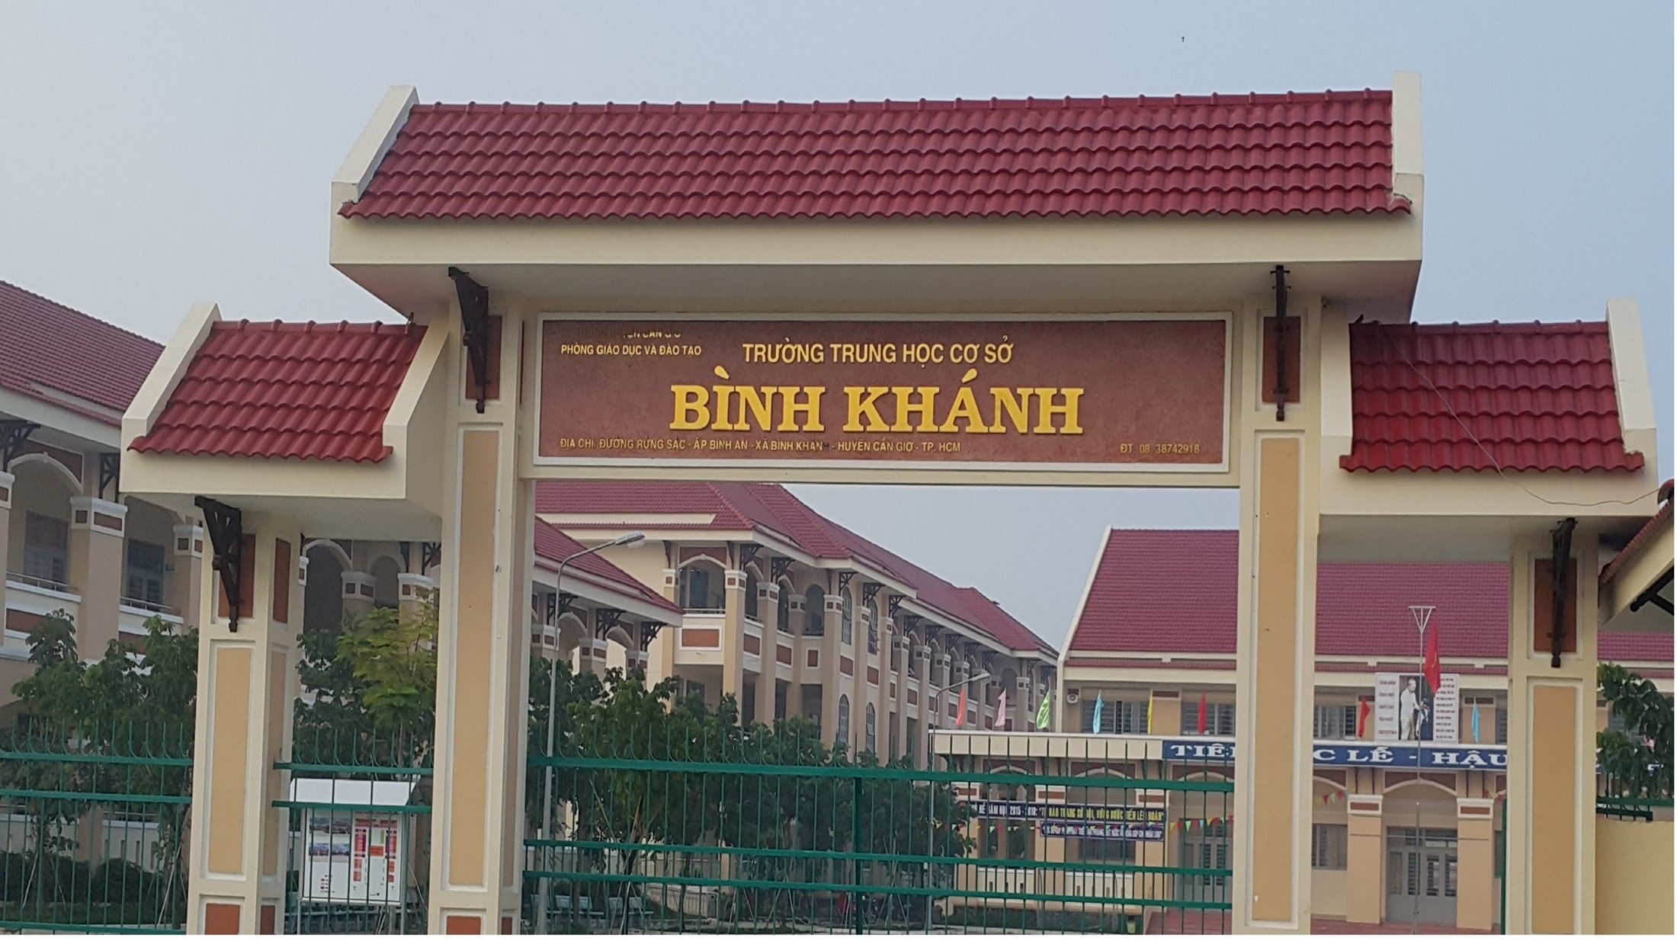
Trường: THCS Bình Khánh
Tổ: Ngữ văn

Slide 2
Tiết 10-11
VIẾT
VIẾT ĐOẠN VĂN GHI LẠI
CẢM XÚC VỀ MỘT BÀI THƠ TỰ DO

Slide 3
NỘI DUNG BÀI HỌC GỒM:
I. TÌM HIỂU TRI THỨC KIỂU BÀI
II. PHÂN TÍCH KIỂU VĂN BẢN
III. HƯỚNG DẪN QUY TRÌNH VIẾT
IV. LUYỆN TẬP

Slide 4
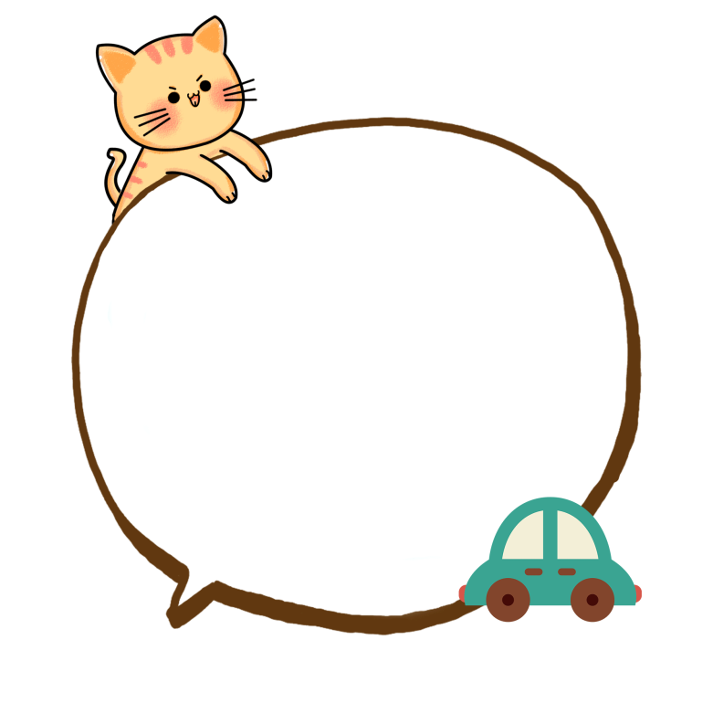
I. TÌM HIỂU TRI THỨC KIỂU BÀI
Đoạn văn ghi lại cảm xúc về một bài thơ tự do
Khái niệm
Yêu cầu với kiểu bài | Nội dung
 | Cấu trúc |  | - Giới thiệu nhan đề, tác giả - Nêu cảm nghĩ chung của người viết về bài thơ bằng 1 câu chủ đề.
 |  |  | - Trình bày cảm xúc, suy nghĩ của bản thân về nội dung và nghệ thuật của bài thơ - Làm rõ cảm xúc, suy nghĩ bằng những hình ảnh , từ ngữ được trích từ bài thơ
 |  |  | - Khẳng định lại cảm nghĩ về bài thơ - Ý nghĩa của nó đối với bản thân.
Là đoạn văn thể hiện cảm xúc, suy nghĩ của người đọc về một bài thơ tự do
- Trong bài 1 (Những gương mặt thân yêu), chúng ta đã học những bài thơ nào? Em thích bài nào nhất? Vì sao?
- Để chia sẻ những suy nghĩ,cảm xúc đó em thường làm cách nào?
Trình bày cảm nghĩ của người viết về một bài thơ tự do
- Giới thiệu nhan đề, tác giả
- Nêu cảm nghĩ chung của người viết về bài thơ bằng 1 câu chủ đề.
Mở đoạn
- Trình bày cảm xúc, suy nghĩ của bản thân về nội dung và nghệ thuật của bài thơ
- Làm rõ cảm xúc, suy nghĩ bằng những hình ảnh , từ ngữ được trích từ bài thơ
Thân đoạn
- Khẳng định lại cảm nghĩ về bài thơ
- Ý nghĩa của nó đối với bản thân.
Kết đoạn

Slide 5
II. PHÂN TÍCH KIỂU VĂN BẢN
Bài thơ Lời con của Phan Thị Thanh Nhàn đã đưa tôi về thế giới tuổi thơ hồn nhiên, đồng thời khiến tôi ngạc nhiên, thích thú vì những phát hiện tinh tế của nhà thơ về trẻ con. Chỉ có thể qua đôi mắt trẻ thơ, thế giới mới hiện lên trong veo, ngộ nghĩnh và thú vị đến thế: “cô ti vi”, “cái cây là con cô gió”, “ngâm thơ vào nước”... Bài thơ có ba khổ thì hai khổ đầu là những lời con nói với mẹ về cuộc sống qua cách cảm nhận hồn nhiên, ngây thơ của đứa trẻ. Đó chính là nét độc đáo, đặc sắc và thú vị của bài thơ. Ở khổ thơ cuối, giọng thơ đằm lại, chuyển từ vui tươi, hồn nhiên sang sâu lắng. chiêm nghiệm. Người mẹ muốn làm thơ nhưng cảm xúc chưa nảy sinh, câu chữ “ cằn khô” . Đúng lúc này, những lời nói ngây thơ hàng ngày của con vang lên trong tâm trí mẹ khiến cảm xúc tuôn trào. Hình ảnh đứa con yêu đã trở thành mạch nguồn trong lành, dạt dào, gợi nhiều xúc cảm nhất để tiếng thơ của mẹ cất lên thành lời. Tôi thầm cảm ơn nhà thơ đã giúp tôi thấm thía một điều thiêng liêng: đối với cha mẹ, con cái luôn là món quà tuyệt vời nhất.
Đoạn văn chia sẻ cảm nghĩ về bài thơ “ Lời con”
Nội dung yêu cầu |  | Nội dung thể hiện
1. Để chia sẻ tình cảm, tác giả sử dụng ngôi thứ mấy ?
2. Xác định câu chủ đề | Câu chủ đề
 | Câu kết đoạn
3. Tóm tắt phần thân đoạn
4. Cảm xúc và suy nghĩ được thể hiện như thế nào trong đoạn văn ?
5. Cảm nghĩ của người viết được thể hiện qua những câu văn nào ?
6. Các phép liên kết được sử dụng trong đọan văn:

Slide 6
II. PHÂN TÍCH KIỂU VĂN BẢN
Bài thơ Lời con của Phan Thị Thanh Nhàn đã đưa tôi về thế giới tuổi thơ hồn nhiên, đồng thời khiến tôi ngạc nhiên, thích thú vì những phát hiện tinh tế của nhà thơ về trẻ con. Chỉ có thể qua đôi mắt trẻ thơ, thế giới mới hiện lên trong veo, ngộ nghĩnh và thú vị đến thế: “cô ti vi”, “cái cây là con cô gió”, “ngâm thơ vào nước”... Bài thơ có ba khổ thì hai khổ đầu là những lời con nói với mẹ về cuộc sống qua cách cảm nhận hồn nhiên, ngây thơ của đứa trẻ. Đó chính là nét độc đáo, đặc sắc và thú vị của bài thơ. Ở khổ thơ cuối, giọng thơ đằm lại, chuyển từ vui tươi, hồn nhiên sang sâu lắng. chiêm nghiệm. Người mẹ muốn làm thơ nhưng cảm xúc chưa nảy sinh, câu chữ “ cằn khô” . Đúng lúc này, những lời nói ngây thơ hàng ngày của con vang lên trong tâm trí mẹ khiến cảm xúc tuôn trào. Hình ảnh đứa con yêu đã trở thành mạch nguồn trong lành, dạt dào, gợi nhiều xúc cảm nhất để tiếng thơ của mẹ cất lên thành lời. Tôi thầm cảm ơn nhà thơ đã giúp tôi thấm thía một điều thiêng liêng: đối với cha mẹ, con cái luôn là món quà tuyệt vời nhất.
Đoạn văn chia sẻ cảm nghĩ về bài thơ “ Lời con”
Nội dung yêu cầu |  | Nội dung thể hiện
1. Để chia sẻ tình cảm, tác giả sử dụng ngôi thứ mấy ? |  | - Ngôi thứ 1
2. Xác định | Câu chủ đề | - Câu số 1 của đoạn: “ Bài thơ “ Lời con”…về trẻ con”
 | Câu kết đoạn | - Câu cuối của đoạn : “ Tôi thầm cảm ơn …tuyệt vời nhất.”
3. Tóm tắt phần thân đoạn |  | Bài thơ được chia thành ba đoạn thể hiện những nội dung khác nhau. Nếu hai khổ thơ đầu là những cảm nhận ngây thơ hồn nhiên của con về cuộc sống khi con kể chuyện thì khổ cuối là sự nghẹn ngào, hình ảnh đứa con và tình mẫu tử thiêng liêng khiến cho người mẹ dạt dào cảm xúc sáng tác.
- Ngôi thứ 1
Câu chủ đề
- Câu số 1 của đoạn: “ Bài thơ “ Lời con”…về trẻ con”
Câu kết đoạn
- Câu cuối của đoạn : “ Tôi thầm cảm ơn …tuyệt vời nhất.”
Bài thơ được chia thành ba đoạn thể hiện những nội dung khác nhau. Nếu hai khổ thơ đầu là những cảm nhận ngây thơ hồn nhiên của con về cuộc sống khi con kể chuyện thì khổ cuối là sự nghẹn ngào, hình ảnh đứa con và tình mẫu tử thiêng liêng khiến cho người mẹ dạt dào cảm xúc sáng tác.

Slide 7
II. PHÂN TÍCH KIỂU VĂN BẢN
Bài thơ Lời con của Phan Thị Thanh Nhàn đã đưa tôi về thế giới tuổi thơ hồn nhiên, đồng thời khiến tôi ngạc nhiên, thích thú vì những phát hiện tinh tế của nhà thơ về trẻ con. Chỉ có thể qua đôi mắt trẻ thơ, thế giới mới hiện lên trong veo, ngộ nghĩnh và thú vị đến thế: “cô ti vi”, “cái cây là con cô gió”, “ngâm thơ vào nước”... Bài thơ có ba khổ thì hai khổ đầu là những lời con nói với mẹ về cuộc sống qua cách cảm nhận hồn nhiên, ngây thơ của đứa trẻ. Đó chính là nét độc đáo, đặc sắc và thú vị của bài thơ. Ở khổ thơ cuối, giọng thơ đằm lại, chuyển từ vui tươi, hồn nhiên sang sâu lắng. chiêm nghiệm. Người mẹ muốn làm thơ nhưng cảm xúc chưa nảy sinh, câu chữ “ cằn khô” . Đúng lúc này, những lời nói ngây thơ hàng ngày của con vang lên trong tâm trí mẹ khiến cảm xúc tuôn trào. Hình ảnh đứa con yêu đã trở thành mạch nguồn trong lành, dạt dào, gợi nhiều xúc cảm nhất để tiếng thơ của mẹ cất lên thành lời. Tôi thầm cảm ơn nhà thơ đã giúp tôi thấm thía một điều thiêng liêng: đối với cha mẹ, con cái luôn là món quà tuyệt vời nhất.
Đoạn văn chia sẻ cảm nghĩ về bài thơ “ Lời con”
Nội dung yêu cầu | Nội dung thể hiện
4. Cảm xúc và suy nghĩ của tác giả được thể hiện như thế nào trong đoạn văn ? | - Cảm xúc ngạc nhiên, thích thú trước những suy nghĩ ngây ngô, hồn nhiên của con trẻ. - Cùng những suy nghĩ nhẹ nhàng, sâu lắng trước tình cảm của người mẹ.
5. Cảm nghĩ của người viết được thể hiện qua những câu văn nào ? | - “ Chỉ có thể qua đôi mắt trẻ thơ, thế giới mới hiện lên trong veo, ngộ nghĩnh và thú vị đến thế: “cô-ti-vi”, “cái cây là con cô gió”, “ngâm thơ vào nước”… - “ Người mẹ muốn làm thơ nhưng cảm xúc chưa nảy sinh, câu chữ “cằn khô”. Đúng lúc này, những lời nói ngây thơ hằng ngày của con vang lên trong tâm trí mẹ khiến cảm xúc tuôn trào.”
6. Các phép liên kết được sử dụng trong đọan văn: | - Phép lặp từ ngữ “ bài thơ” - Phép liên tưởng: “ tuổi thơ”, “ trẻ con”, “ trẻ thơ”, “ đứa trẻ” - Phép thế: từ “ Đó” ở câu 4
- Cảm xúc ngạc nhiên, thích thú trước những suy nghĩ ngây ngô, hồn nhiên của con trẻ.
- Cùng những suy nghĩ nhẹ nhàng, sâu lắng trước tình cảm của người mẹ.
- “Chỉ có thể qua đôi mắt trẻ thơ, thế giới mới hiện lên trong veo, ngộ nghĩnh và thú vị đến thế: “cô-ti-vi”, “cái cây là con cô gió”, “ngâm thơ vào nước”…
- “Người mẹ muốn làm thơ nhưng cảm xúc chưa nảy sinh, câu chữ “cằn khô”. Đúng lúc này, những lời nói ngây thơ hằng ngày của con vang lên trong tâm trí mẹ khiến cảm xúc tuôn trào.”
- Phép lặp từ ngữ “ bài thơ”
- Phép liên tưởng: “ tuổi thơ”, “ trẻ con”, “ trẻ thơ”, “ đứa trẻ”
- Phép thế: từ “ Đó” ở câu 4

Slide 8
Đề bài:
Chọn môt bài thơ tự do mà em yêu thích ,
viết đoạn văn ghi lại cảm nghĩ của em về bài thơ đó.
III. HƯỚNG DẪN QUY TRÌNH VIẾT
QUY TRÌNH VIẾT ĐOẠN VĂN GHI LẠI CẢM XÚC SAU KHI ĐỌC MỘT BÀI THƠ TỰ DO
Quy trình viết | Thao tác cần làm
Bước 1: Chuẩn bị trước khi viết | - Mục đích - Xác định đề tài - Thu thập tư liệu
Bước 2: Tìm ý và lập dàn ý | */ Tìm ý: Đọc diễn cảm bài thơ vài lần để: - Xác định cảm xúc - Xác định nét độc đáo vào chủ đề của bài thơ - Lý giải vì sao có cảm xúc đặc biệt với bài thơ
 | */ Lập dàn ý - Viết nhanh ý tưởng dưới dạng cụm từ hoặc sơ đồ tư duy + Mở đoạn: Giới thiệu nhan đề, tên tác giả và cảm nghĩ chung về bài thơ + Thân đoạn: Nêu các ý thể hiện cảm xúc và suy nghĩ về toàn bộ bài thơ + Kết đoạn: Khẳng định lại cảm xúc về bài thơ và ý nghĩa của nó đối với bản thân.
- Trước khi viết, em hãy xác định:
+ Thế nào là thể thơ tự do?
+ Đoạn văn chia sẻ cảm nghĩ về một bài thơ tự do có đặc điểm gì về hình thức và nội dung ?
+ Mục đích bài viết này là gì?
+ Người đọc bài này có thể là ai?
+ Với mục đích và người đọc đó, em sẽ lựa chọn nội dung và cách viết như thế nào?
- Qua đó, xác định các thao tác cần làm ở bước : Chuẩn bị trước khi viết và điền vào phiếu học tập.
- Mục đích
- Xác định đề tài
- Thu thập tư liệu
*/ Tìm ý:
Đọc diễn cảm bài thơ vài lần để:
- Xác định cảm xúc
- Xác định nét độc đáo vào chủ đề của bài thơ
- Lý giải vì sao có cảm xúc đặc biệt với bài thơ
Bước 2:
Tìm ý và lập dàn ý
*/ Lập dàn ý
- Viết nhanh ý tưởng dưới dạng cụm từ hoặc sơ đồ tư duy
+ Mở đoạn: Giới thiệu nhan đề, tên tác giả và cảm nghĩ chung về bài thơ
+ Thân đoạn: Nêu các ý thể hiện cảm xúc và suy nghĩ về toàn bộ bài thơ
+ Kết đoạn: Khẳng định lại cảm xúc về bài thơ và ý nghĩa của nó đối với bản thân.

Slide 9
Đề bài:
Chọn môt bài thơ tự do mà em yêu thích ,
viết đoạn văn ghi lại cảm nghĩ của em về bài thơ đó.
III. HƯỚNG DẪN QUY TRÌNH VIẾT
QUY TRÌNH VIẾT ĐOẠN VĂN GHI LẠI CẢM XÚC SAU KHI ĐỌC MỘT BÀI THƠ TỰ DO
Quy trình viết | Thao tác cần làm
Bước 3: Viết đoạn văn | Từ dàn ý viết thành đoạn văn
Bước 4: Xem lại và chỉnh sửa, rút kinh nghiệm | - Xem lại và chỉnh sửa ( sử dụng bảng kiểm sgk /26,27 ) + Đọc lại bài viết + Chỉnh sửa lỗi cho bản thân và các bạn (nếu có)
 | - Rút kinh nghiệm + Ghi lại những kinh nghiệm của bản thân
Bước 3:
Viết đoạn văn
Từ dàn ý viết thành đoạn văn
- Xem lại và chỉnh sửa
( sử dụng bảng kiểm sgk /26,27 )
+ Đọc lại bài viết
+ Chỉnh sửa lỗi cho bản thân và các bạn (nếu có)
Bước 4:
Xem lại và chỉnh sửa,
rút kinh nghiệm
- Rút kinh nghiệm
+ Ghi lại những kinh nghiệm của bản thân

Slide 10
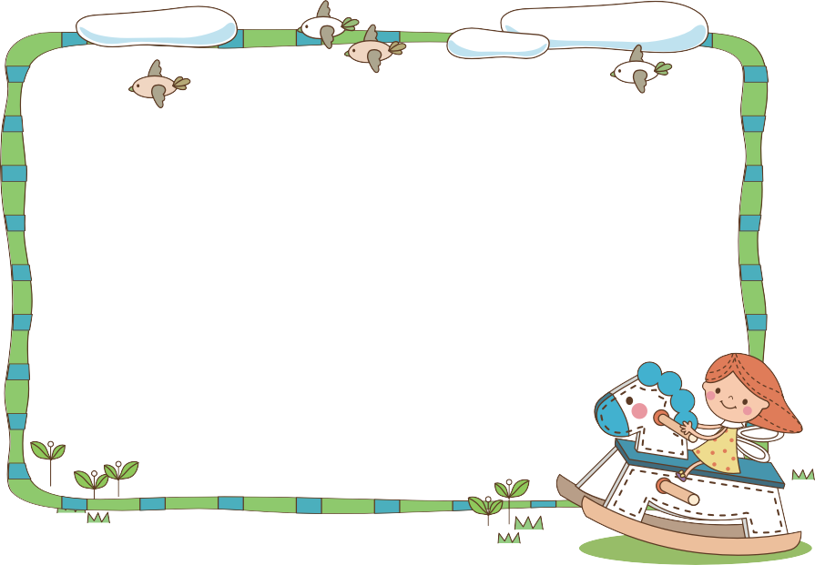
IV. LUYỆN TẬP
Dựa vào quy trình viết, em hãy viết 01 đoạn văn hoàn chỉnh ghi lại cảm xúc về một bài thơ tự do khác mà em yêu thích.

Slide 11
CHÚC CÁC EM HỌC TỐT

